Slide 1
وسایل آهنگ سازی
نویسنده محمدصالح دادگسترنیا

Slide 2
ما در اینجا وسایلی را می بینیم که با آن ها آهنگ می سازند

Slide 3
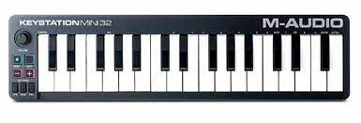
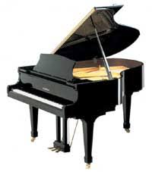
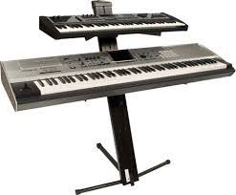

Slide 4
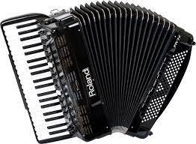

Slide 5
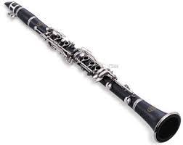

Slide 6
